Slide 1
Памятка
Чистоговорка — это малый жанр фольклора
Народно - поэтическая шутка, которая заключается в умышленном подборе слов, трудных для правильной артикуляции при быстром и многократном повторении.
Чистоговорки используются для развития чёткой дикции у детей. Также чистоговорки помогают развить у детей фонематический слух, грамматику, словарь и связную речь. Чистоговорки используются для отработки и закрепления трудных звуков в речи, поэтому их следует использовать только тогда, когда ребенок уже может произносить правильно основной звук.
Разучивая чистоговорки с ребенком старайтесь, чтобы произношение звуков было чистым, делайте это не торопясь.
Для автоматизации звука, развития артикуляционной моторики, выразительности речи рекомендуется произносить чистоговорку несколько раз, выполняя при этом разные задания - произносить ее тихо, громко, с разными интонациями.

Slide 2
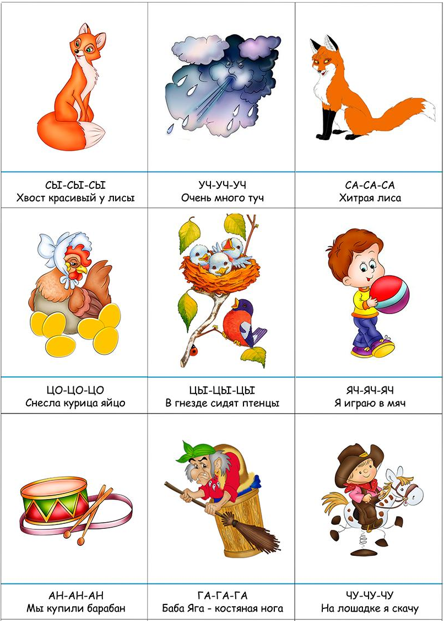

Slide 3
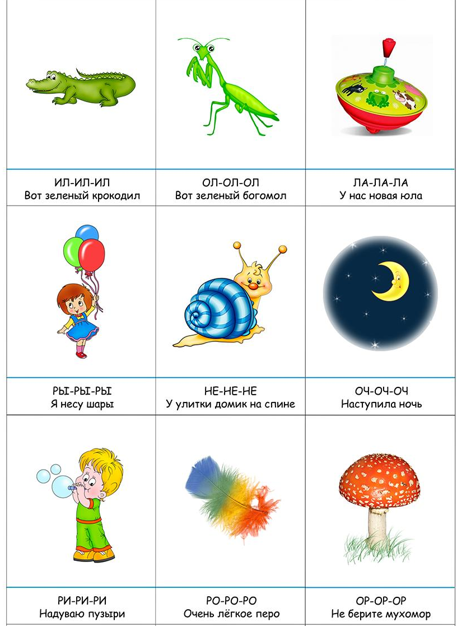

Slide 4
